Slide 1






Trilha de Formação Inicial
Governança e competências
Junho de 2026

Slide 2
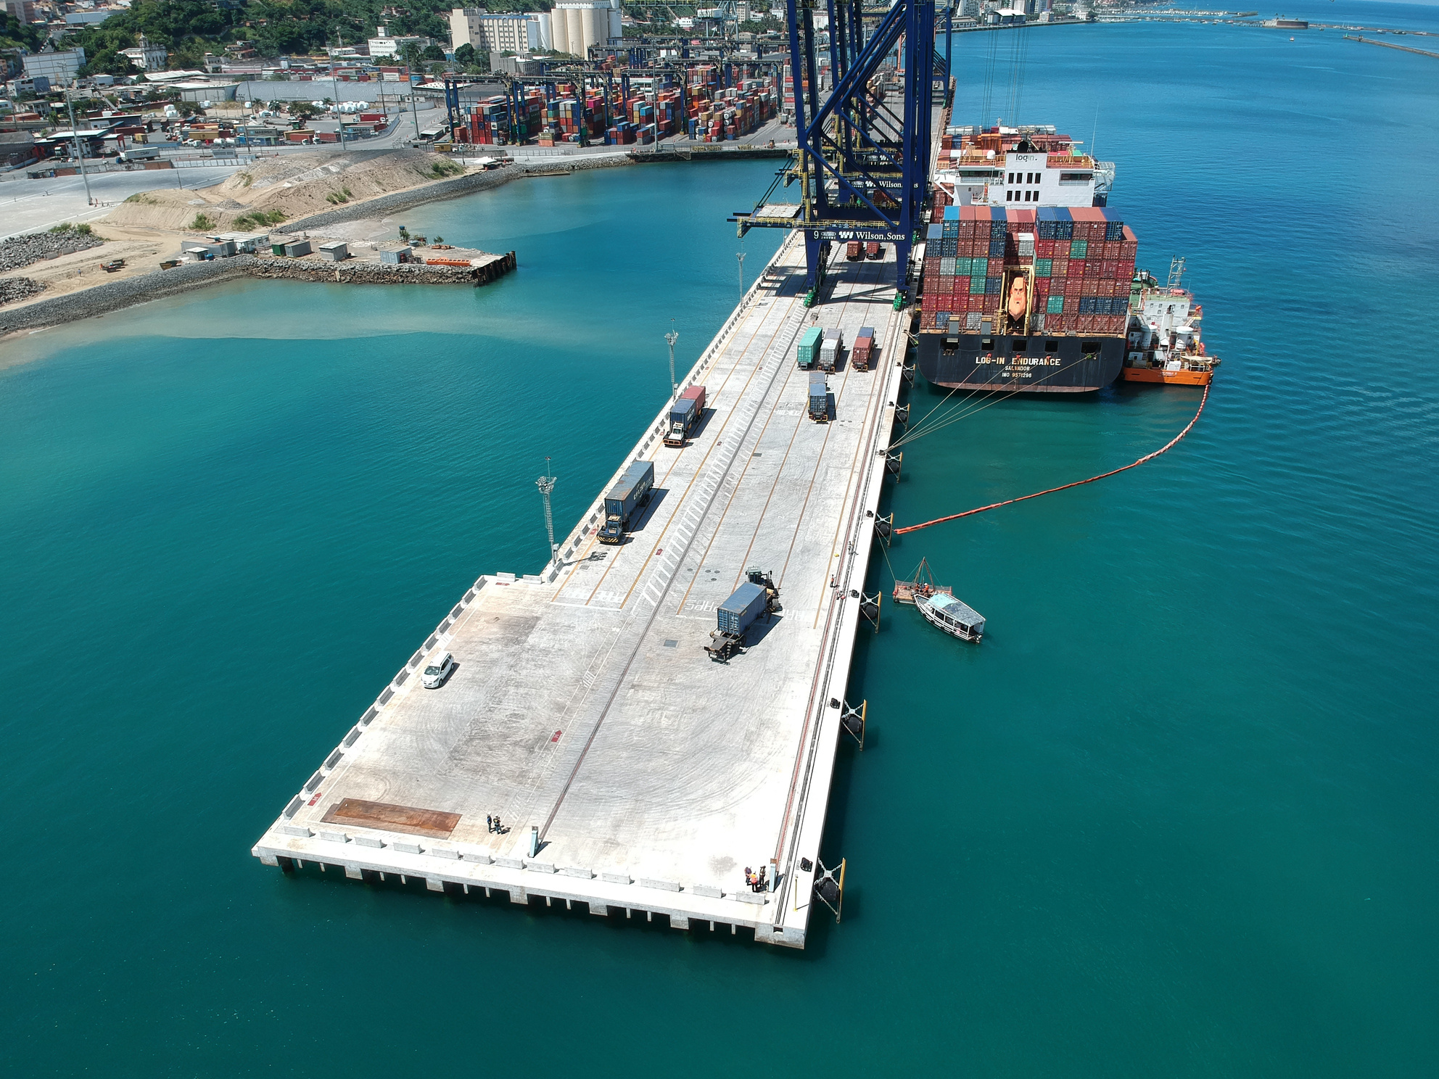

O QUE É A GOVERNANÇA PÚBLICA?
Governança pública é o conjunto de mecanismos de liderança, estratégia e controle colocados em prática para direcionar, avaliar e monitorar a atuação da organização pública, com o objetivo de gerar valor para a sociedade.
Em termos mais diretos:
é a forma como a alta administração organiza e conduz a atuação do órgão para garantir que ele cumpra sua missão com resultados, integridade e transparência.
2

Slide 3
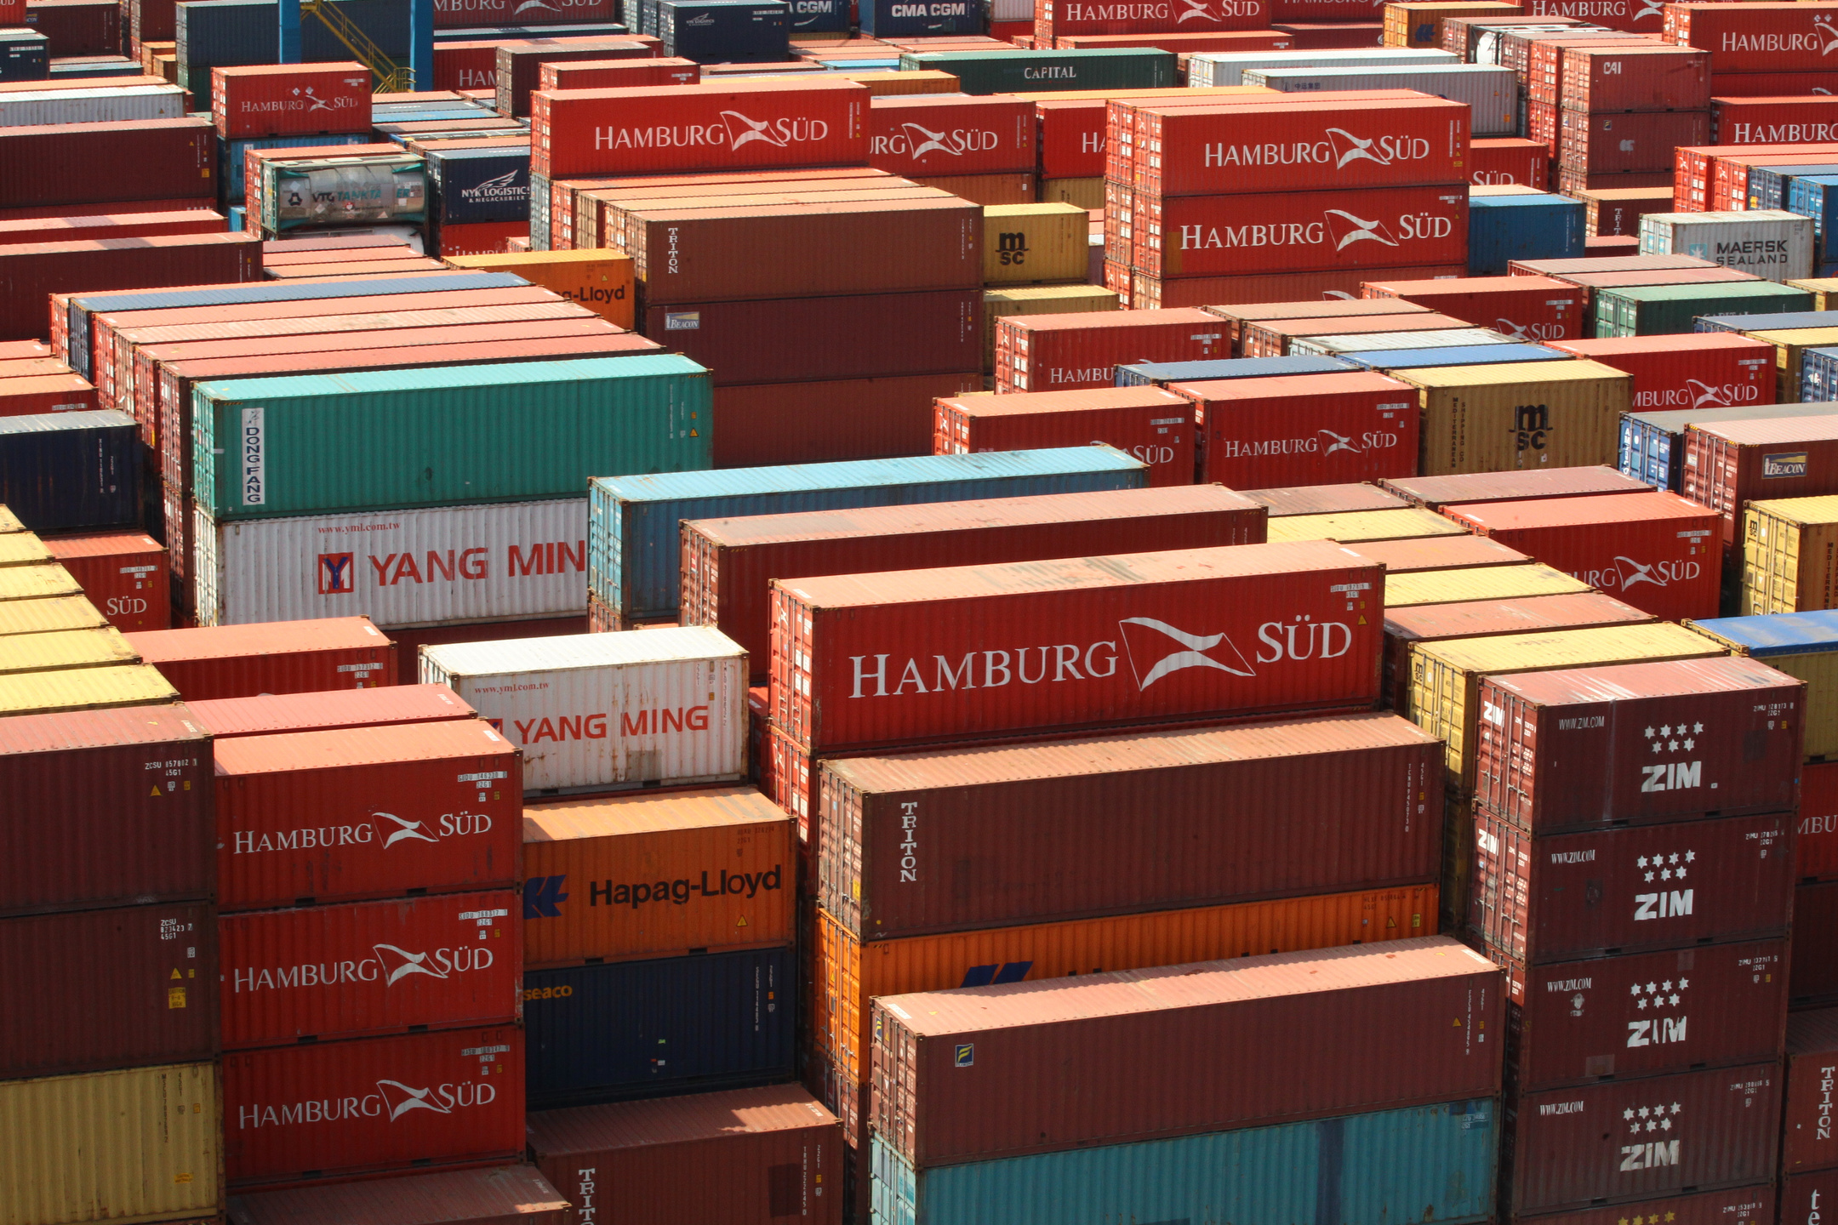
GOVERNANÇA É O MESMO QUE GESTÃO?
Governança e gestão são diferentes, assim como, em um condomínio, são diferentes os papéis dos proprietários e do síndico.
Os proprietários (governança) detêm o poder maior: definem regras, diretrizes e objetivos do condomínio.
O síndico (gestão) executa essas diretrizes: administra recursos, toma decisões operacionais e faz o condomínio funcionar, sempre prestando contas.
Em síntese:
Governança define o que deve ser feito e supervisiona; gestão executa o que foi definido.
3

Slide 4
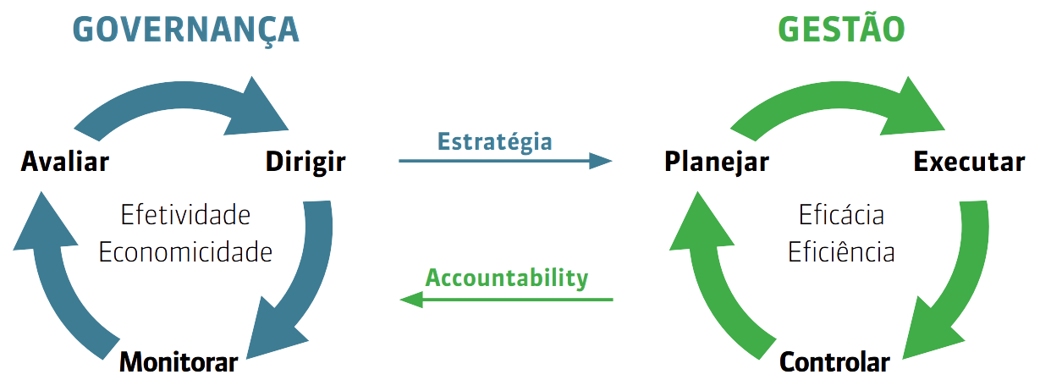
RELAÇÃO ENTRE GOVERNANÇA E GESTÃO
Fonte: Referencial Básico de Governança Organizacional, 3a. Edição
4

Slide 5
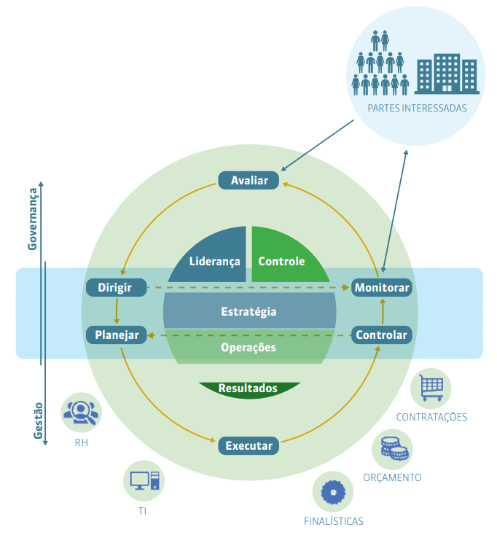
MODELO DE G&G
O modelo diferencia governança e gestão, mas reconhece que elas se conectam e podem se sobrepor em alguns pontos.
Governança:
Define a direção (o que deve ser feito);
Estabelece diretrizes para o planejamento;
Monitora resultados com base em informações recebidas.
Gestão:
Executa o planejamento;
Realiza o controle das atividades;
Gera informações sobre desempenho e riscos.
Em síntese:
Governança define e acompanha; gestão executa e informa — e ambas se conectam continuamente para ajustar o rumo da organização
Fonte: Referencial Básico de Governança Organizacional, 3a. Edição
5

Slide 6
Modelo de governança
No controle externo, há os órgãos de controle, e na estrutura externa de apoio à governança é composta principalmente pelo MPOR e pelo Conselho dos Usuários de Serviço Público, que representam o controle social organizado, em conformidade com o disposto no Decreto nº 10.228, de 5 de fevereiro de 2020.
Nas instâncias internas de apoio à governança, além dos comitês, contamos com unidades organizacionais que exercem função de suporte à decisão, contribuindo para o assessoramento técnico, jurídico e estratégico da alta administração. Destaque para a Auditoria Interna da Antaq (AUD) que se vincula normativamente à Diretoria Colegiada e, funcionalmente, à Diretoria-Geral. É supervisionada técnica e normativamente pela Secretaria Federal de Controle Interno/CGU, órgão central do Sistema de Controle Interno do Poder Executivo Federal. A Auditoria Interna desempenha papel relevante no fortalecimento da governança, integridade e gestão de riscos, ao avaliar a efetividade dos controles internos implementados pelos gestores, contribuindo para o aprimoramento contínuo da administração.
GOVERNANÇA
Sociedade
Instâncias externas de governança
Cidadãos
Empresas
Outras partes interessadas
Agentes políticos (Poderes Executivo, Legislativo e Judiciário)
Comitê Interministerial de Governança (CIG)
Controladoria-Geral da União (CGU)
Tribunal de Contas da União (TCU)
Ministério Público
Instâncias internas de apoio à governança
Instância interna de governança
Auditoria Interna
Ouvidoria
Gabinete do Diretor-Geral
Procuradoria-Federal junto à Antaq
Corregedoria
Assessorias
Secretaria-Geral
Secretaria Especial de Licitações e Concessões
Unidade Setorial da Integridade (USI)
Colegiados (comissões e comitês)
Alta administração
Diretoria Colegiada - autoridade máxima
Instâncias externas de apoio à governança
Ministério de Portos e Aeroportos (MPOR)
Conselho Consultivo
Conselho de Usuários de Serviços Públicos
Comissão de Ética Pública
Organismos e fóruns internacionais
Outras instâncias de controle social organizado
Gestão estratégica
Gestão tática
Superintendências
Unidades equivalentes
Gestão operacional
Gerências
Coordenadorias
Seções
Divisões
Serviços
GESTÃO
6

Slide 7
QUAL A RELAÇÃO ENTRE GOVERNANÇA E ESTRATÉGIA?
A estratégia é um componente indissociável da governança
A relação funciona como um fluxo lógico:
Governança define o rumo:
→ missão, visão, objetivos de alto nível
Estratégia detalha o caminho:
→planos, metas, projetos e indicadores
Gestão executa a estratégia;
Governança monitora os resultados:
→avalia se a estratégia está funcionando
Ajustes são feitos
→revisão da estratégia ou da própria direção
Em uma frase:
Governança define onde chegar; estratégia define como chegar.
Resumindo:
Sem governança:
a estratégia pode ficar desalinhada do interesse público;
Sem estratégia:
a governança fica abstrata, sem execução;
Com ambas integradas:
há coerência, foco e monitoramento de resultados.
7

Slide 8

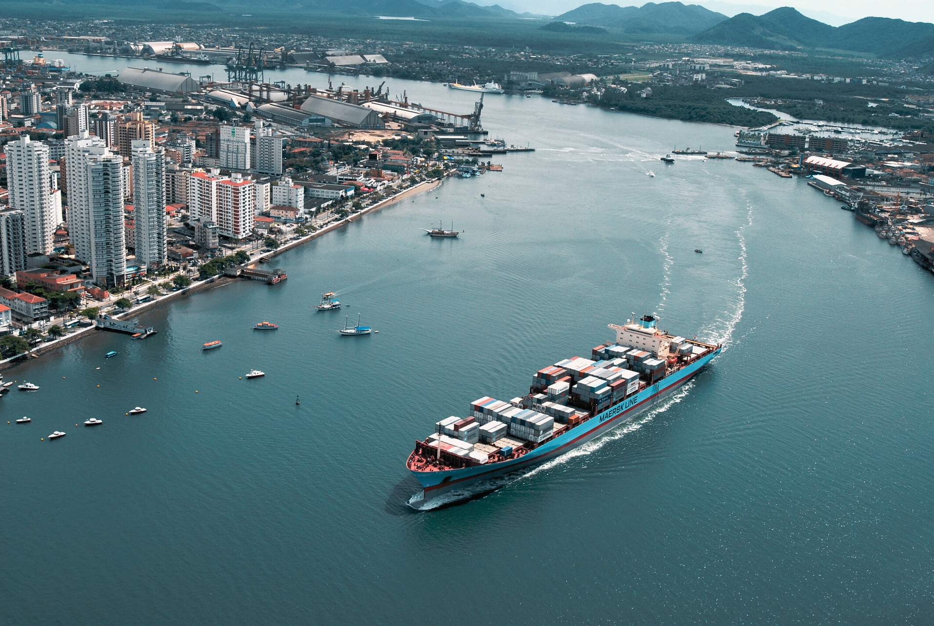

Referencial estratégico
Negócio
Valores organizacionais
O que fazemos?
Quais princípios pautam nossa atuação?
Regulamos as atividades de prestação de serviços e de exploração da infraestrutura de transportes aquaviários, assegurando a observância do interesse público e o adequado funcionamento do setor.
Resultados: buscamos resultados que assegurem o cumprimento da missão e a excelência da imagem institucional.
Transparência e integridade: comunicamos nossas ações e decisões de forma objetiva e transparente e promovemos a escuta ativa do mercado regulado.
Decisões baseadas em conhecimento: valorizamos o conhecimento como alicerce de nossa atuação, com atualizações constantes em prol da excelência técnica e de gestão. Utilizamos o conhecimento para introduzir inovações, tanto na execução de políticas públicas quanto em nossos procedimentos internos.
Inovação e sustentabilidade: buscamos soluções e abordagens inovadoras para melhorar o setor aquaviário, contribuindo para desenvolvimento econômico, social e ambiental do país.
Profissionalismo: atuamos de forma técnica, competente, responsável, imparcial, coerente, objetiva e comprometida com a missão institucional.
Missão
Por que existimos?
Promovemos o desenvolvimento sustentável do setor de transportes aquaviários, beneficiando a sociedade através da regulação eficiente, fiscalização responsiva, outorgas estratégicas e estudos inovadores.
Visão
O que queremos?
Ser uma Agência efetiva, independente e inovadora em sua atuação por um setor aquaviário eficiente, seguro e sustentável.
Porto de Santos (SP)
8

Slide 9

Plano Estratégico Institucional 2025-2028
OBJETIVO ESTRATÉGICO 1
OBJETIVO ESTRATÉGICO 2
O Plano Estratégico Institucional (PEI) é o instrumento por meio do qual explicitamos nossos objetivos estratégicos, metas e resultados a serem alcançados. Em observância ao art. 4º da Instrução Normativa do Ministério da Economia nº 24/2020, no PEI 2025-2028, procuramos consolidar a conexão entre os objetivos estratégicos e os compromissos governamentais assumidos no Plano Plurianual (PPA 2024–2027), na Estratégia Federal de Desenvolvimento (EFD 2020-2031), na Política Nacional de Transportes, no Plano Nacional de Logística 2035, bem como na Estratégia Nacional de Desenvolvimento Econômico e Social (Endes) e nos Objetivos de Desenvolvimento Sustentável (ODS).
Esse arranjo promove uma conexão direta entre a estratégia organizacional e a entrega de valor público, assegurando que os esforços de gestão contribuam para os compromissos pactuados pelo Estado.
Os objetivos estratégicos representam as conquistas almejadas para o cumprimento de nossa missão institucional e para o alcance da visão de futuro para o quadriênio 2025-2028, desdobrados em metas e resultados a serem alcançados.
Promover a transição para um setor aquaviário mais sustentável
Garantir a regulação efetiva do setor aquaviário, participando ativamente da formulação de políticas públicas de transportes e logística
OBJETIVO ESTRATÉGICO 3
OBJETIVO ESTRATÉGICO 4
Ampliar a participação do modal aquaviário na matriz de transportes, promovendo a integração e a competitividade da infraestrutura logística
Promover o desenvolvimento da navegação interior na região amazônica
OBJETIVO ESTRATÉGICO 5
OBJETIVO ESTRATÉGICO 6
Aprimorar o modelo de governança com foco em resultados
Fomentar cultura organizacional de inovação
OBJETIVO ESTRATÉGICO 7
Acesse o PEI 2025-2028 na íntegra
Racionalizar os processos de trabalho e os sistemas por meio da transformação digital e da integração
9

Slide 10



Como planejamos nossa estratégia
Para o quadriênio 2025–2028, adotamos uma nova estratégia de governança e gestão, integrando a metodologia de Objetivos e Resultados-Chave (OKR). Essa decisão, alinhada ao nosso Programa de Gestão e Desempenho (PGD 2.0), busca aprimorar nosso alinhamento interno e consolidar uma cultura organizacional voltada para agilidade, transparência e engajamento institucional.
Estruturamos nosso planejamento a partir de três perguntas fundamentais: onde estamos, aonde queremos chegar e como chegaremos lá? Essas diretrizes orientam nossas ferramentas de gestão, distribuídas em três níveis organizacionais interdependentes:
Neste nível, estabelecemos o PEI 2025–2028 como o guia principal da Agência, em consonância com o art. 2º do Decreto nº 9.739, de 28 de março de 2019. Com uma vigência de quatro anos e aprovação da nossa Diretoria Colegiada, o plano define nossos direcionadores, objetivos estratégicos e os resultados-chave estratégicos (KRs). Sua estrutura foi desenhada para alinhar nossas iniciativas prioritárias, reduzir riscos e elevar a probabilidade de alcançarmos nossa visão de futuro.
No patamar tático, detalhamos os resultados-chave estratégicos (PEI 2025-2028) por meio dos Planos de Gestão Anuais (PGAs), em consonância com o Decreto nº 9.739, de 2019, e a Instrução Normativa nº 24, de 18 de março de 2020. Os resultados-chave táticos dispostos nos PGAs do quadriênio 2025-2028 desdobram as metas do PEI, o que nos permite direcionar a atuação de cada unidade organizacional com precisão ao longo de cada exercício, revisando constantemente as metas e o alinhamento dos planos institucionais.
Para colocar nossa estratégia em prática, utilizamos a carteira de entregas estratégicas, dispostas no Painel de Iniciativas Estratégicas. Nele, apresentamos os desdobramentos dos objetivos estratégicos até o nível operacional, apresentando o cronograma e a evolução dos projetos e iniciativas estratégicas do quadriênio.
NÍVEL ESTRATÉGICO
NÍVEL TÁTICO
NÍVEL OPERACIONAL
Sinteticamente, evoluímos para um modelo de monitoramento focado em resultados mensuráveis, posto que a principal função dos resultados-chave é tornar os objetivos estratégicos quantificáveis, permitindo o monitoramento e a avaliação do alcance dos objetivos. Ao final de 2028, avaliaremos o sucesso de nosso PEI 2025-2028 com base no cumprimento das metas estabelecidas – e constantemente revisadas – em nossos KRs estratégicos.
Acesse o Portal do Planejamento
10

Slide 11







Alinhamento das agendas e dos planos institucionais
Como principal instrumento de planejamento da Antaq, o PEI 2025-2028 funciona como uma bússola para os demais instrumentos de gestão e planejamento institucional e o método OKR fomenta o alinhamento das agendas institucionais e a sinergia entre as áreas.
Esse alinhamento não representa uma escolha de nossa gestão, mas um imperativo legal que fortalece a integração e a coesão operacional da Agência.
Plano de Gestão Anual (PGA)
Base Legal: Lei nº 13.848/2019, Art. 18.
"Art. 18. O plano de gestão anual, editado pela diretoria colegiada, deverá: I - ser alinhado ao plano estratégico;"
Agenda Regulatória (AR)
Base Legal: Lei nº 13.848/2019, Art. 21, § 1º.
"Art. 21. [...] § 1º A agenda regulatória deverá ser alinhada com o plano estratégico e conterá o elenco dos temas prioritários a serem regulados pela agência durante sua vigência."
PLANO
ESTRATÉGICO
Base Legal: Decreto nº 12.069/ 2024 (Estratégia de Governo Digital).
O decreto estabelece que os órgãos devem elaborar PDTICs que suportem os objetivos estratégicos. Conforme o Guia do SISP: "O PDTIC deve ser estratégica e operacionalmente alinhado ao PEI para garantir que a tecnologia suporte os resultados finalísticos."
Plano Diretor de TIC (PDTIC)
INSTITUCIONAL
Plano de Contratação Anual (PCA)
Base Legal: Decreto nº 10.947/2022, Art. 5º, inciso II.
"Art. 5º O PCA [...] deverá observar: II - o alinhamento com o planejamento estratégico institucional, com os planos diretores de logística e de tecnologia da informação e com os planos setoriais."
Plano de Desenvolvimento de Pessoas (PDP)
Base Legal: Decreto nº 9.991/2019, Art. 3º e IN 21/2021.
O Art. 3º do Decreto 9.991/2019 define que o PNDP tem como diretriz: "I - o alinhamento das ações de desenvolvimento com a estratégia da organização". A IN 21 reforça que o PDP deve conter o "alinhamento das necessidades de desenvolvimento com os objetivos estratégicos".
11

Slide 12


Encadeamento dos instrumentos institucionais
Plano de Gestão Anual (PGA)
Plano Estratégico Institucional (PEI)
2025-2028
PGA 2025
PGA 2026
Nível estratégico
PGA 2027
PGA 2028
longo prazo
Agenda Regulatória
Plano Diretor de Tecnologia da Informação (PDTIC)
Agenda Ambiental de Segurança Aquaviária
Nível tático
Agenda Plurianual de Estudos
Plano de Desenvolvimento de Pessoas (PDP)
Plano Anual de Fiscalização (PAF)
médio prazo
Plano de Integridade (PI)
Plano de Contratação Anual (PCA)
Planos de Entrega (PdE)
Há um encadeamento duplo: de cima para baixo, com as diretrizes estratégicas orientando planos e ações mais específicas, e de baixo para cima, com a execução operacional retroalimentando e ajustando os níveis superiores. Assim, os instrumentos de planejamento são interdependentes, garantindo coerência entre estratégia, gestão e execução.
Nível operacional
curto prazo
12

Slide 13




Como geramos valor?
PROVER CONFIANÇA, PREVISIBILIDADE E TRANSPARÊNCIA
MITIGAR FALHAS DE MERCADO E REDUZIR ASSIMETRIAS
Criar valor público consiste em fornecer produtos e resultados oriundos das atividades de uma organização que atendam, de maneira eficaz e útil, às necessidades ou demandas de interesse público. Esse processo deve gerar mudanças significativas na sociedade ou em grupos específicos reconhecidos como legítimos beneficiários de bens e serviços públicos, estabelecido pelo Decreto nº 9.203, de 22 de novembro de 2017.
Nesse cenário, geramos valor público através da regulação, supervisão e fiscalização dos serviços de transporte aquaviário e da infraestrutura portuária e hidroviária. Trabalhamos diariamente para transformar nossa atuação em benefícios concretos para o país, concentrando nossos esforços em:
Fortalecemos o ambiente regulatório ao estabelecermos regras claras e previsíveis. Por meio da elaboração e do monitoramento da nossa Agenda Regulatória, aliada a análises de impacto e consultas públicas, garantimos que a sociedade e os agentes regulados compreendam antecipadamente nossas prioridades e os fundamentos de nossas decisões
Atuamos para equilibrar o setor aquaviário ao disseminarmos estudos setoriais, dados abertos e indicadores de desempenho. Com essa transparência, permitimos que usuários, operadores e formuladores de políticas públicas tomem decisões mais informadas e seguras
PROMOVER SERVIÇOS EFICIENTES, SEGUROS E SUSTENTÁVEIS
DISSEMINAR CONHECIMENTO AQUAVIÁRIO
Zelamos pelo desenvolvimento econômico e social de forma sustentável. Por meio da nossa normatização e fiscalização, asseguramos padrões elevados de segurança e qualidade na prestação dos serviços e na operação das instalações portuárias, utilizando indicadores de desempenho para estimular a melhoria contínua do setor
Produzimos e compartilhamos inteligência setorial para subsidiar decisões governamentais, orientar o mercado regulado e ampliar a compreensão da sociedade sobre a importância e o funcionamento do sistema aquaviário nacional
13

Slide 14








Cadeia de valor
Valores públicos gerados
Confiança, previsibilidade e transparência no ambiente regulatório
Mitigação de falhas de mercado e redução de assimetrias de informações
Classificação dos macroprocessos
Finalísticos
Governança e estratégia
Gestão e suporte
Produção de conhecimento aquaviário
Conhecimento para o desenvolvimento do setor aquaviário
Oferta de serviços aquaviários eficientes e seguros, promovendo o desenvolvimento econômico e social de forma sustentável
Outorga
Gestão e suporte
Regulação
Fiscalização
Governança e estratégia
Transparência, integridade, cooperação, equidade e sustentabilidade
Eficiência, capacitação, modernização e inovação
Macroprocessos
Acesse a cadeia de valor na íntegra
14

Slide 15
Nossa cadeia de valor reflete, de forma integrada, como nossa atuação coordenada contribui para a geração de valor público no setor aquaviário. Por meio desta representação estruturada, organizamos o conjunto de atividades que desempenhamos — desde a formulação regulatória e a fiscalização até o monitoramento do desempenho setorial e a gestão de concessões e arrendamentos — sem perder de vista os processos de apoio que viabilizam cada uma dessas entregas.
Estrutura da cadeia de valor
Classificação
Macroprocessos
Valores públicos
Processos
Ao percorrermos cada etapa dessa cadeia, demonstramos como transformamos nossas ações institucionais em resultados concretos para a sociedade. Nosso foco é garantir que cada processo interno culmine na promoção da eficiência, segurança, sustentabilidade e competitividade do transporte aquaviário brasileiro, reafirmando nosso papel como indutores do desenvolvimento nacional.
Macroprocessos finalísticos (o coração do nosso negócio)
Os macroprocessos finalísticos correspondem aos processos associados às atividades-fim de nossa organização, também conhecidos como core business ou processos primários, diretamente relacionados à missão institucional e ao propósito de existir da Agência. No caso da Antaq, os macroprocessos finalísticos compreendem as atividades de regulação, outorga, fiscalização e produção de conhecimento aquaviário, por meio das quais a Agência atua diretamente sobre o setor regulado e gera valor público para a sociedade. Representam as atividades-fim da Agência (regulação, outorga, fiscalização e produção de conhecimento), por meio das quais atuamos diretamente sobre o setor regulado e geramos valor público para a sociedade.
Macroprocesso de governança e estratégia
Reúne os processos transversais responsáveis pelo direcionamento, monitoramento e avaliação dos macroprocessos finalísticos e dos macroprocessos de gestão e suporte. Esse conjunto de processos considera os interesses, as necessidades e os direitos das partes interessadas e da sociedade, regulando as interações entre a Agência, os agentes regulados e o governo. Este grupo de processos garante que nossa atuação seja pautada pelo equilíbrio dos interesses.
Macroprocesso de gestão e suporte
Engloba os processos transversais e multitemáticos que influenciam diretamente nossa capacidade operacional para executar os macroprocessos finalísticos e de governança. Esse grupo abrange, entre outros, os processos de orçamento, finanças, contabilidade e custos, tecnologia da informação, gestão do conhecimento e da informação, administração e logística, que são atividades normatizadas, coordenadas e supervisionadas por órgãos centrais e apoiadas por diferentes sistemas de informação.
15

Slide 16
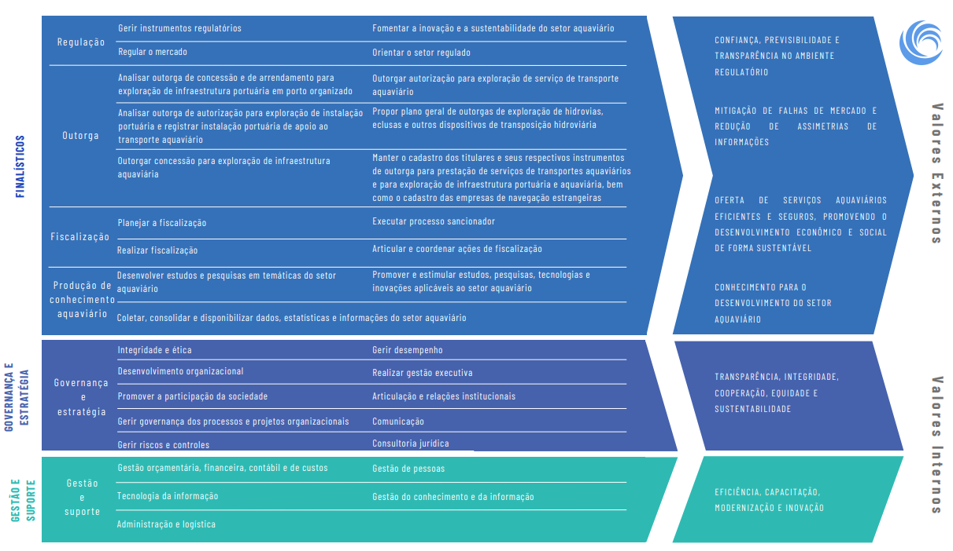
16

Slide 17
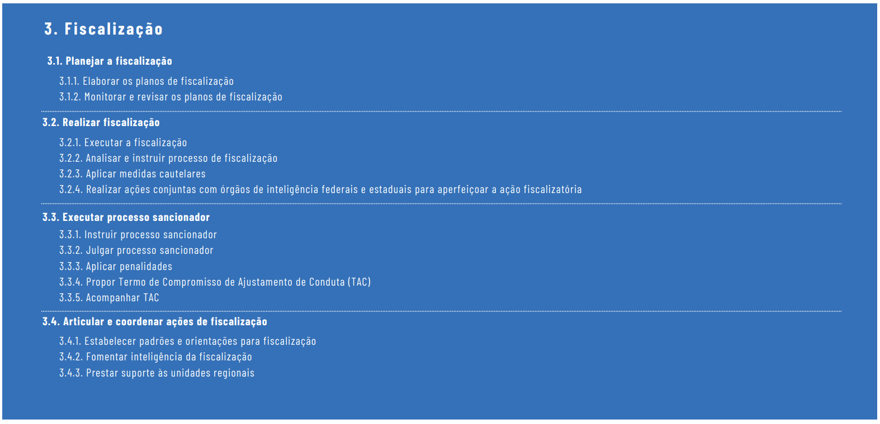
17

Slide 18
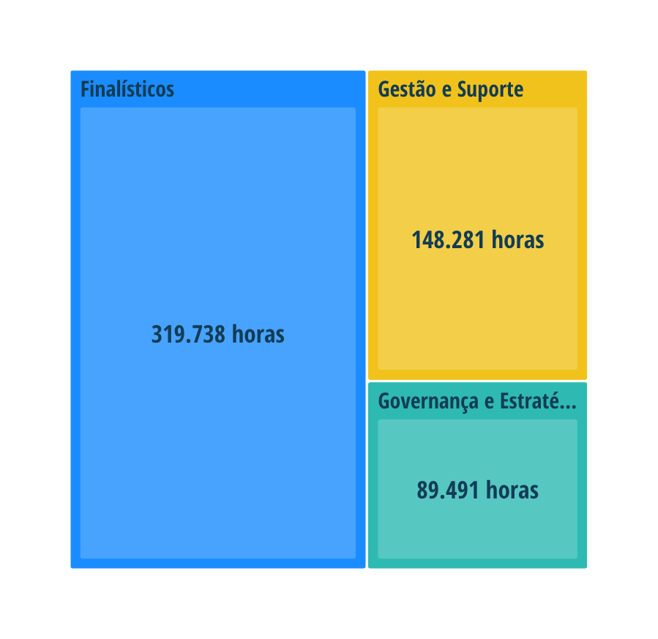
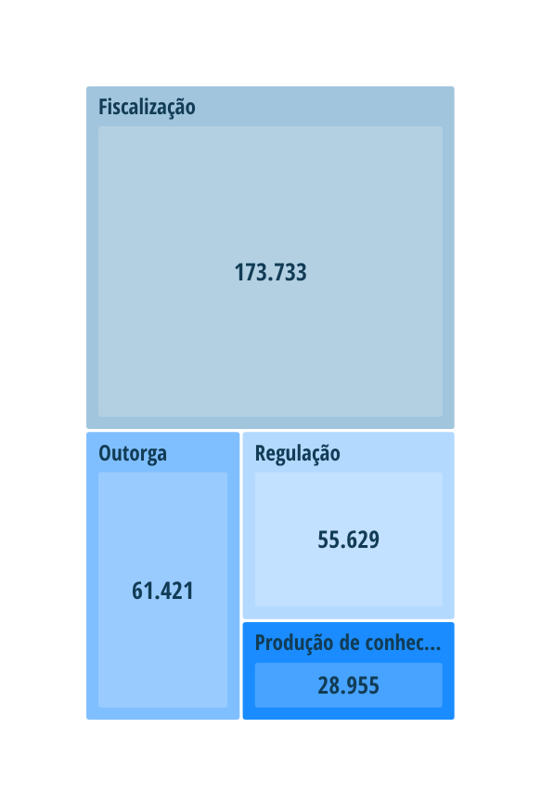
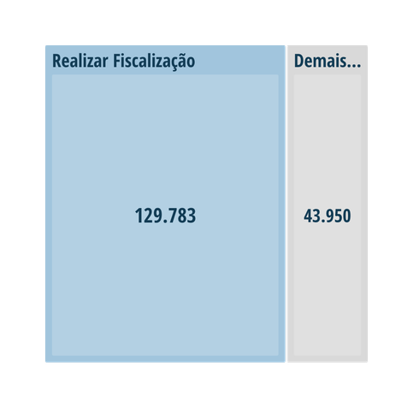

DISTRIBUIÇÃO DE ESFORÇO NA AGÊNCIA EM 2025 (PGD)
TOTAL DE HORAS POR MACROPROCESSO
MACROPROCESSOS (557.910 HORAS)
MACROPROCESSOS FINALÍSTICOS
MACROPROCESSO FISCALIZAÇÃO
QUASE 1/3 DE TODO O ESFORÇO DA AGÊNCIA ESTÁ CONCENTRADO NA FISCALIZAÇAO
QUASE 1/4, SÓ NA EXECUÇÃO DA FISCALIZAÇÃO
ISSO MOSTRA UM PESO RELEVANTE DA ATIVIDADE
18

Slide 19

Resultados de gestão em 2025
Análise das diretrizes do Regimento Interno (Resolução nº 116/2024) e do processo de regulamentação de subunidades (Processo SEI nº 50300.013050/2024-26).
19

Slide 20

OBJETIVO
ESTRATÉGICO 1
PROMOVER A TRANSIÇÃO para um setor aquaviário mais sustentável e resiliente
Entendemos que a sustentabilidade não é apenas uma diretriz ambiental, mas um pilar essencial para a longevidade e a competitividade do setor aquaviário brasileiro. Para nós, promover essa transição significa induzir o desenvolvimento econômico em harmonia com o meio ambiente, utilizando a inovação tecnológica como motor para a eficiência energética e a redução de emissões.
Atuamos para fortalecer uma regulação ambiental que estimule a adoção de tecnologias limpas e soluções resilientes, garantindo que o crescimento do setor ocorra de forma responsável.
PRINCIPAIS ENTREGAS E RESULTADOS
Parceria estratégica Antaq-ABNT: celebramos o Memorando de Entendimento (MOU) com a Associação Brasileira de Normas Técnicas (ABNT). Com esta iniciativa, estabelecemos uma cooperação técnica fundamental voltada à criação da prática recomendada de Inventário de Emissões de Gases de Efeito Estufa do Setor Aquaviário, com o intuito de assegurarmos que o futuro monitoramento de emissões da Agência esteja rigorosamente alinhado às normas internacionais e às melhores práticas técnicas, provendo dados confiáveis para a formulação de políticas de descarbonização no setor.
1
20

Slide 21

OBJETIVO
ESTRATÉGICO 2
GARANTIR A REGULAMENTAÇÃO DO SETOR, participando ativamente na formulação de políticas públicas de transportes e logística
Trabalhamos para fortalecer a atuação coordenada do Estado diante dos desafios atuais e futuros do setor aquaviário. Entendemos que a complexidade do mercado e a integração dos modais de transporte exigem de nós uma atuação que transcenda a simples aplicação normativa; por isso, contribuímos de forma qualificada para a formulação de políticas públicas eficazes e alinhadas ao planejamento governamental.
Nossa participação ativa nesse processo assegura que a regulamentação setorial esteja fundamentada em evidências e em nossa sólida experiência regulatória. Com isso, promovemos segurança jurídica, inovação e competitividade, impulsionando o desenvolvimento sustentável do sistema nacional de transportes e logística.
PRINCIPAIS ENTREGAS E RESULTADOS
Programa Navegue Simples: avançamos na implementação desta iniciativa conjunta com o Ministério de Portos e Aeroportos (MPOR), focada em reduzir o tempo de tramitação processual e simplificar as autorizações de Terminais de Uso Privado (TUPs).
Modernização de sistemas: concluímos a etapa crucial de definição dos requisitos para o novo sistema informatizado que operacionalizará o programa.
2
21

Slide 22

OBJETIVO
ESTRATÉGICO 3
AMPLIAR A PARTICIPAÇÃO DO MODAL AQUAVIÁRIO NA MATRIZ DE TRANSPORTES, promovendo a integração e a competitividade da infraestrutura logística
PRINCIPAIS ENTREGAS E RESULTADOS
Avanço no planejamento hidroviário: concluímos os documentos de planejamento das concessões das hidrovias do Madeira, Paraguai, Hidrovia Verde (Amazonas e Barra Norte), Tapajós e Tocantins. Esse conjunto de estudos é fundamental para viabilizar os investimentos à modernização desses corredores logísticos.
Destaque para a Hidrovia do Paraguai: finalizamos o Relatório de Estudo de Viabilidade Técnica, Econômica e Ambiental (EVTEA) e os demais documentos da concessão da Hidrovia do Paraguai. Encaminhamos o material para deliberação da nossa Diretoria Colegiada, cumprindo etapa decisiva para a concretização deste projeto.
Integração multimodal: com os estudos, há uma maior integração entre os modais, buscando reduzir os gargalos logísticos e potencializar o escoamento de safras e mercadorias por vias navegáveis.
Atuamos de forma estratégica para que o modal aquaviário ocupe um lugar de destaque na matriz de transportes brasileira. Alinhados ao Plano Nacional de Logística (PNL 2035), reconhecemos que a dependência excessiva do modal rodoviário limita nosso crescimento; por isso, trabalhamos para oferecer soluções que promovam eficiência econômica e a redução das emissões de gases de efeito estufa, garantindo uma logística mais sustentável e competitiva para o país.
3
22

Slide 23

OBJETIVO
ESTRATÉGICO 4
PROMOVER O DESENVOLVIMENTO DA NAVEGAÇÃO INTERIOR, com foco na Região Amazônica
PRINCIPAIS ENTREGAS E RESULTADOS
Escuta ativa dos usuários: estabelecemos as bases metodológicas para a nossa Pesquisa de Satisfação dos Usuários na região. Concluímos a definição do universo da pesquisa, a seleção da amostra e a estruturação do questionário técnico.
Base para decisões estratégicas: com essa metodologia, garantimos que nossas futuras ações regulatórias na Amazônia sejam pautadas pelas reais necessidades de quem utiliza o transporte aquaviário, assegurando maior precisão na melhoria da qualidade dos serviços prestados.
Governança regional: consolidamos critérios que nos permitem monitorar o impacto social e econômico da navegação interior, alinhando nossa atuação ao PNL 2035 e aos Objetivos de Desenvolvimento Sustentável.
Reconhecemos a Região Amazônica como um pilar estratégico para a integração nacional. Com mais de 16 mil quilômetros de vias navegáveis, os rios são as "rodovias" que conectam pessoas e mercados onde a infraestrutura terrestre é limitada. Atuamos para converter esse potencial em realidade, buscando a redução de custos logísticos, o aumento da segurança e a geração de benefícios diretos para a economia local.
Nossa meta é promover um salto qualitativo na regulação regional. Para isso, aprimoramos nossa governança, fomentamos a inovação tecnológica e fortalecemos a cooperação entre os diversos stakeholders, garantindo que a modernização da infraestrutura resulte em crescimento sustentável e melhor atendimento às comunidades locais.
4
23

Slide 24

OBJETIVO
ESTRATÉGICO 5
APRIMORAR MODELO DE GOVERNANÇA com foco em resultados
PRINCIPAIS ENTREGAS E RESULTADOS
Implementamos um modelo de governança orientado a resultados que integra, de forma sistêmica, nosso planejamento estratégico, a gestão orçamentária e o acompanhamento de desempenho. Nossa meta é alinhar cada processo de negócio às prioridades da Agência, assegurando que os recursos públicos sejam convertidos em entregas de alto valor para a sociedade com a máxima eficiência.
Trabalhamos na harmonização de nossos fluxos de trabalho e na padronização de processos para elevar nossa capacidade de entrega e fortalecer a gestão de riscos. Esse aprimoramento envolve o estabelecimento de métricas claras, o reforço da transparência e da integridade, além do incentivo à participação ativa de nossos colaboradores e de uma articulação estratégica contínua com a sociedade e outras instituições.
Detalhamento da cadeia de valor: avançamos na maturidade da nossa gestão por processos ao identificarmos e mapearmos os processos de 4º nível da nossa Cadeia de Valor.
Eficiência operacional: com esse detalhamento, garantimos uma visão minuciosa de nossas atividades organizacionais, permitindo identificar gargalos, reduzir custos operacionais e padronizar entregas em todas as unidades da Agência.
Cultura de desempenho: a consolidação deste mapeamento serve como base para o monitoramento de metas mais precisas, conectando o trabalho do dia a dia aos resultados estratégicos que apresentamos neste relatório.
5
24

Slide 25

OBJETIVO
ESTRATÉGICO 6
FOMENTAR CULTURA organizacional de inovação
Com o objetivo de promover a atualização contínua dos servidores da Agência, incorporamos ao Plano de Desenvolvimento de Pessoas ações de capacitação voltadas ao desenvolvimento de competências específicas nas áreas de regulação, tecnologia, gestão e inovação.
Adicionalmente, iniciamos outras entregas estratégicas para o fortalecimento da cultura de inovação, destacando-se a elaboração de uma proposta de inventário de competências e a concepção de uma premiação anual, prevista para realização no primeiro trimestre de 2026.
PRINCIPAIS ENTREGAS E RESULTADOS
6
Os resultados associados a esse objetivo são esperados a partir de 2026, considerando o caráter estruturante das iniciativas implementadas.
25

Slide 26

OBJETIVO
ESTRATÉGICO 7
RACIONALIZAR OS PROCESSOS DE TRABALHO por meio de transformação digital e sistemas integrados
Em um cenário que exige alta produtividade e agilidade na tomada de decisões, priorizamos a transformação digital como o motor da nossa eficiência. Incorporamos a tecnologia e o desenvolvimento humano de forma estruturada para otimizar nossos processos internos. Entendemos que, diante da limitação de recursos, integrar sistemas e capacitar nossos servidores é o caminho para maximizar o retorno dos investimentos e garantir entregas de qualidade à sociedade.
Trabalhamos para implementar soluções que consolidem nossos dados institucionais, reduzindo custos e qualificando as informações que subsidiam nossas decisões. Paralelamente, investimos no desenvolvimento de competências da nossa força de trabalho, assegurando que nossos colaboradores dominem as novas ferramentas e apliquem soluções inovadoras aos desafios do negócio.
PRINCIPAIS ENTREGAS E RESULTADOS
Modernização com o PROA: entregamos a Mesa de Trabalho do PROA, um avanço fundamental para a nossa agilidade operacional.
Refinamento de módulos estratégicos: concluímos a identificação e o refinamento dos requisitos de seis módulos essenciais, que abrangem áreas críticas como:
7
- Portos Organizados e Instalações Portuárias;
- Outorgas Eletrônicas e Cadastro Portuário;
- Reuniões da Diretoria Colegiada;
- Cadastro de Embarcações e Afretamentos (Navegação Interior e Marítima).
26

Slide 27

















Balanço anual do planejamento estratégico
26
%
16
%
de atingimento alcançado em 2025
de atingimento esperado em 2025
2025
OBJETIVOS ESTRATÉGICOS
1
2
3
4
5
6
7
Tornar o setor aquaviário sustentável e resiliente
Garantir a regulamentação do setor
Ampliar o uso do transporte aquaviário
Impulsionar a navegação interior na Amazônia
Fortalecer a governança orientada a resultados
Fomentar cultura de inovação
Digitalizar e integrar processos
50
37
112
59
103
7
191
ENTREGAS
PREVISTAS
ENTREGAS
PREVISTAS
ENTREGAS
PREVISTAS
ENTREGAS
PREVISTAS
ENTREGAS
PREVISTAS
ENTREGAS
PREVISTAS
ENTREGAS
PREVISTAS
REALIZADO
REALIZADO
REALIZADO
REALIZADO
REALIZADO
REALIZADO
REALIZADO
do total previsto para 2025
do total previsto para 2025
do total previsto para 2025
do total previsto para 2025
do total previsto para 2025
do total previsto para 2025
do total previsto para 2025
27

Slide 28
Competências Organizacionais
28

Slide 29




Sobre a Agência
Entre as doze agências reguladoras do Brasil, nós, da Agência Nacional de Transportes Aquaviários (Antaq), somos a entidade responsável por regular, supervisionar e fiscalizar os serviços de transporte aquaviário e a exploração da infraestrutura portuária e hidroviária no Brasil. Atuamos, ainda, na implementação de políticas formuladas pelo Ministério de Portos e Aeroportos (MPOR), ao qual somos vinculados, e na mediação de conflitos de interesses entre entes regulados e usuários, garantindo a movimentação de bens e pessoas com eficiência, segurança, regularidade, pontualidade e modicidade tarifária.
Enquanto autarquia sob regime especial, somos caracterizados pela independência administrativa, pela ausência de subordinação hierárquica, pelo mandato fixo e pela estabilidade de nossos dirigentes, além de dispormos de autonomia funcional, decisória e financeira — aspectos reiterados pela Lei nº 13.848, de 25 de junho de 2019, conhecida como Lei das Agências.
Ademais, desempenhamos papel estratégico no fortalecimento da governança do setor aquaviário, contribuindo para o desenvolvimento sustentável da logística nacional, para a ampliação da competitividade do comércio exterior e para a integração dos modais de transporte. Pautados pelos princípios da legalidade, transparência, eficiência e interesse público, buscamos continuamente o aprimoramento regulatório e institucional, em benefício da sociedade brasileira.
Nos termos da Lei nº 10.233, de 2001, que dispõe sobre nossa criação e competências, somos encarregados de, dentre outras atribuições, promover estudos, exercer poder normativo, celebrar atos de outorga, de transferência e de extinção de direito, bem como contratos de concessão para a
exploração dos portos organizados marítimos, fluviais e lacustres e da infraestrutura hidroviária. Também promovemos e julgamos licitações e representamos o país junto a organismos internacionais e em convenções, acordos e tratados relacionados ao setor aquaviário.
Ecossistema aquaviário brasileiro
Presidência da República
Ministério de Portos e Aeroportos (MPOR)
Ministério dos Transportes (MT)
Ministério da Defesa (MD)
Secretaria Nacional de Portos
Departamento Nacional de Infraestrutura de Transportes (DNIT)​
Infra S.A.​
Marinha do Brasil
Secretaria Nacional de Hidrovias e Navegação
Atua como Autoridade Marítima
Diretoria de Infraestrutura Aquaviária
Agência Nacional de Transportes Aquaviários (Antaq)
Administração dos Portos
Gerencia execução de programas voltados à infraestrutura aquaviária​
Realiza estudos técnicos​
Regula navegação, hidrovias, terminais e portos​
29

Slide 30



SETOR HIDROVIÁRIO
NAVEGAÇÃO
SETOR PORTUÁRIO
Hidrovias
Marítima
Interior
Portos organizados
Terminais privados
Eclusas
Apoio marítimo
Longitudinal misto
Terminais públicos
Terminais de Uso Privado (TUP)
Outros dispositivos de transportação
Apoio portuário
Longitudinal de passageiros
Estação de Transbordo de Carga (ETC)
Terminais arrendados
Cabotagem
Longitudinal de cargas
Terminais de uso temporário
Instalação Portuária de Turismo (IPT)
Longo curso
Travessias
Portos concedidos
Instalação Portuária sob Registro (IPR)
Embarcações em construção
Portos delegados
Setores e
subsetores aquaviários
Canal de acesso concedido
Operadores portuários
30

Slide 31
Colegiados de apoio ao processo decisório
Estrutura organizacional
Diretoria Colegiada
Diretoria-Geral
Comitê Estratégico de Governança
Comitê de Governança Digital e Segurança da Informação
Diretoria
Diretoria
Diretoria
Diretoria
Comissão Permanente de Licitação de Concessões e Arrendamentos Portuários
Núcleo de Educação Corporativa
Unidades de assistência direta e imediata à Diretoria
Assessoria de Comunicação e Cerimonial
Assessoria de Relações Parlamentares e Institucionais
Gerência de Tecnologia e Gestão da Informação
Assessoria de Relações Internacionais
Gabinete do Diretor-Geral
Corregedoria
Ouvidoria
Auditoria Interna
Procuradoria Federal
junto à Antaq
Secretaria-Geral
Gerência de Governança, Gestão e Planejamento
Secretaria Especial de Licitações e Concessões
Comissão de Ética
Unidades de apoio ao processo decisório
Superintêndencia de Administração e Finanças
Superintêndencia de ESG e Inovação
Superintêndencia de Fiscalização e Coordenação das Unidades Regionais
Superintêndencia de Outorgas
Superintêndencia de Estudos e Projetos Hidroviários
Superintêndencia de Regulação
Gerência de Gestão de Pessoas
Gerência de Estatística e Avaliação de Desempenho
Gerência de Planejamento e Inteligência da Fiscalização
Gerência de Outorgas de Autorização
Gerência Especial de Estudos
Gerência de Regulação Portuária
Gerência de Orçamento e Finanças
Gerência de Meio Ambiente e Sustentabilidade
Gerência de Recursos e de Apoio Técnico
Gerência de Afretamento da Navegação
Gerência de Estudos Hidroviários
Gerência de Regulação da Navegação
Gerência de Licitações e Contratos
Gerência de Coordenação das Unidades Regionais
Gerência de Portos Organizados
Gerência de Recursos Logísticos
Gerências e Unidades Regionais
Fonte: Resolução n° 116/2024 alterada pela Resolução n° 120/2024
31

Slide 32
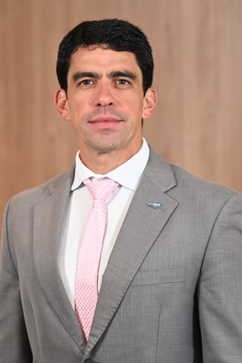

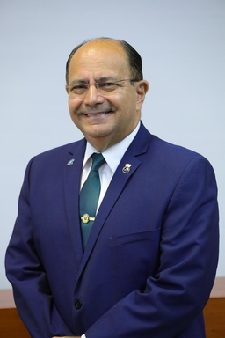
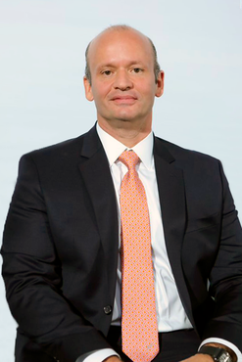
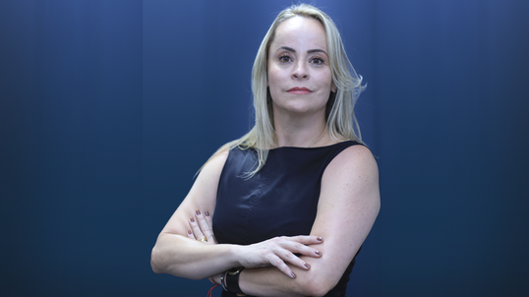
Diretoria Colegiada
FREDERICO DIAS
ATRIBUIÇÕES DA ALTA ADMINISTRAÇÃO
Diretor-Geral
A Diretoria Colegiada é o órgão de deliberação máxima da Antaq, sendo responsável pela definição das diretrizes estratégicas, pela tomada de decisões regulatórias e pela apreciação de matérias de natureza normativa, administrativa e sancionatória. É composta por um Diretor-Geral e quatro Diretores, que atuam de forma colegiada nas Reuniões de Diretoria.
Conforme requisitos e procedimentos estabelecidos em legislação, os membros da Diretoria Colegiada são nomeados pelo Presidente da República, após aprovação pelo Senado Federal, para período de exercício com prazo determinado, vedada a recondução automática, reforçando a independência decisória da Agência. O Diretor-Geral, além de participar das deliberações colegiadas, detém competências privativas de natureza administrativa e de gestão, tais como a supervisão do funcionamento da autarquia em todos os seus setores e a representação institucional da Antaq.
Mandato: 28/08/2025 a 18/02/2030
Graduado em Engenharia Civil e Direito, possui pós-graduação em Controle da Regulação de Infraestrutura e em Auditoria e Controle Governamental. Com experiência em controle da infraestrutura e da regulação, atuou na Controladoria-Geral da União e no Tribunal de Contas da União.
CAIO FARIAS LEÔNCIO
WILSON LIMA FILHO
Acesse as pautas de reunião
Diretor
Diretor
Mandato: 14/12/2022 a 13/12/2027
Mandato: 14/12/2022 a 18/02/2027
Pós-graduado em direito tributário e especializado em direito empresarial, integrou a comissão de juristas do Senado Federal. Tendo mais de dez anos de atividade profissional perante vários tribunais do país, atuou em casos de comércio exterior por portos brasileiros e arrendamentos.
Doutor em Ciências Navais, o Vice-Almirante atuou na Marinha do Brasil por 45 anos. Foi Diretor de Portos e Costas, chefe do estado-maior do Comando de Operações Navais e Capitão dos Portos de Alagoas e do Rio de Janeiro, além de Presidente do Tribunal Marítimo. ​
ALBER VASCONCELOS
CRISTINA CASTRO
Diretor
Diretora Substituta
Mandato: 14/12/2022 a 13/12/2026
Servidor público federal do Ministério da Economia, é mestre em engenharia hidráulica e ambiental. Atuou como em setores finalísticos da Antaq e também exerceu cargos na Secretaria de Portos - como o de diretor de gestão de riscos e custos e diretor de gestão e modernização portuária.
Professora da Universidade de Brasília (UnB), a nova diretora possui dois doutorados e três pós-doutorados. É autora de livros sobre empreendedorismo, Environmental, Social e Governance (ESG que, em português, fica Ambiental, Social e Governança) e inovação, além de ter sido agraciada com diversos prêmios acadêmicos e profissionais.
32

Slide 33

Modelo de negócios
Nossos recursos
aplicados aos nossos processos
Geram
ESTRUTURA
6
GESTÃO E ESTRATÉGIA
Valores públicos
Gerências regionais
Sede em Brasília
8
Unidades regionais
1
9
R$ 382,1
7
Divisão regional
Normas novas ou revisadas para o setor
milhões
Consultas públicas
Valor de outorga portuária
PESSOAL
Valores organizacionais
Força de trabalho
Servidores com vínculo
Resultados
Transparência e integridade
Decisões baseadas em conhecimento
Inovação e sustentabilidade
Profissionalismo
105
271
5
656
332
Servidores, terceirizados e estagiários
das 470 vagas
Novas autorizações de EBNs
Processos
sancionadores
Estudos publicados
70% ocupação
CAPACITAÇÕES
29.224
537
52
Nacionais e internacionais
Gastos em capacitação
243
R$
540
mil
Afretamentos e registros processados
Ações fiscais de rotina
Painéis de Business Inteligence (BI)
Macroprocessos
ORÇAMENTO E FINANÇAS
Regulação
Outorga
Fiscalização
Produção de conhecimento aquaviário
Governança e estratégia
Gestão e suporte
115
R$ 4,457
18
Despesas obrigatórias
Registro Especial Brasileiro (REB)
milhões
Bases de dados abertos
Dotação orçamentária
R$
149,7
17,4%
Multas arrecadadas
milhões
em relação a 2024
R$
210,8
milhões
Despesas discricionárias
4
5
112
R$
61,1
11,6%
milhões
em relação a 2024
Leilões de arrendamentos portuários
Audiências públicas realizadas
Denúncias tratadas na Ouvidoria
Gastos em TI
R$
17,6
milhões
33

Slide 34
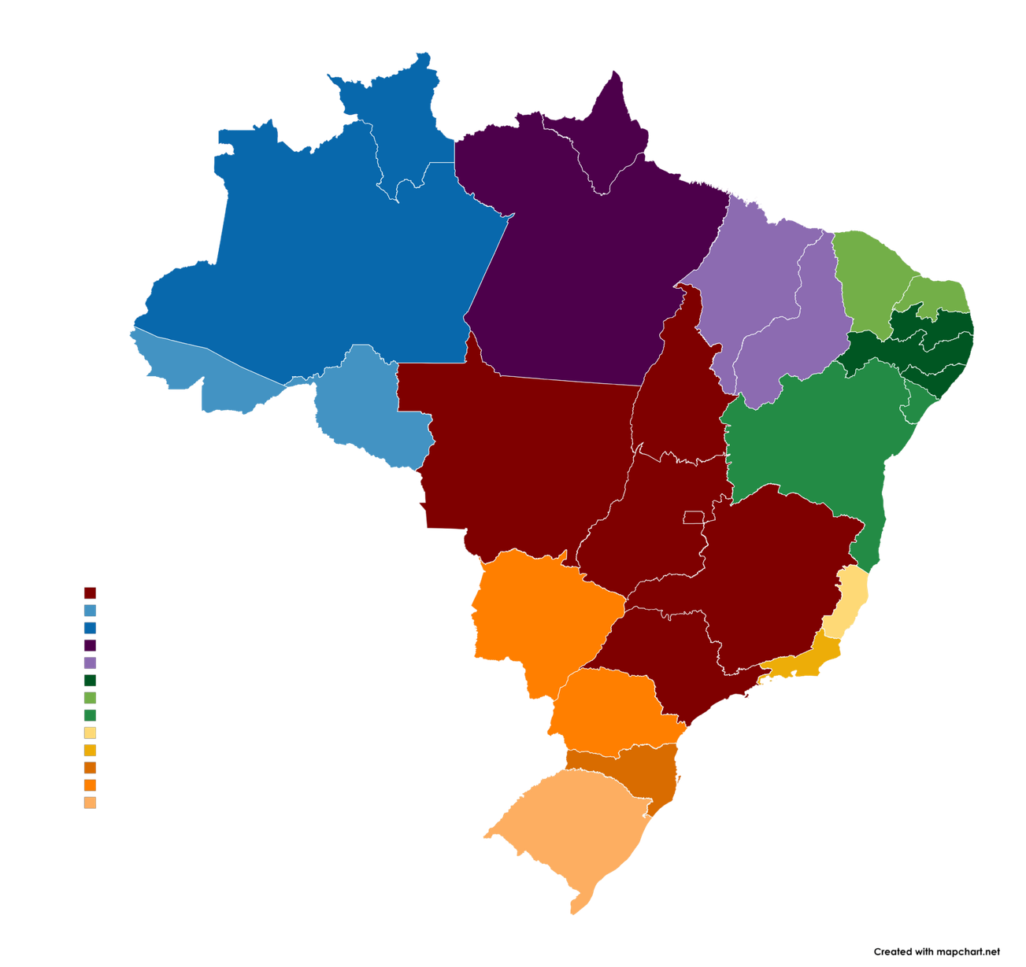

Unidade Regional de
ÁREAS DE ATUAÇÃO
Divisão Regional de
Santana
Santarém
A Antaq possui abrangência de atuação nacional, portanto, a fim de fiscalizar a prestação de serviços de transporte aquaviário, de apoio marítimo e de apoio portuário e a exploração da infraestrutura aquaviária e portuária, institui-se gerências e unidades regionais, além de postos avançados em diversas localidades do país.
As gerências regionais são diretamente subordinadas à Superintendência de Fiscalização e Coordenação das Unidades Regionais (SFC), enquanto as unidades regionais são subordinadas técnica, administrativa e operacionalmente às respectivas Gerências Regionais de jurisdição.
A Resolução Antaq n° 1.173, de 1º de outubro de 2008, criou e aprovou o regulamento para o funcionamento dessas parte organizacionais da Agência. O Acórdão nº 367/2025-Antaq atualizou os postos avançados.
Gerência Regional de
Belém
Unidade Regional de
São Luís
Gerência Regional de
Manaus
Unidade Regional de
Fortaleza
Gerência Regional de
Recife
Unidade Regional de
Unidade Regional de
Salvador
Porto Velho
Unidade Regional de
Gerência Regional de
Vitória
Sede em Brasília
Rio de Janeiro
Gerência Regional de
6
Unidade Regional de
Santos
Gerências Regionais
1
Divisão Regional
Curitiba
Gerência Regional de
Florianópolis
Unidade Regional de
8
4
Porto Alegre
Unidades Regionais
Postos Avançados
No mapa, cada cor indica a região sob coordenação de uma Gerência Regional, com apoio das Unidades Regionais, conforme jurisdição delimitada em normativo.
Atualmente contamos com 4 postos avançados: Cabedelo (PB), Paranaguá (PR), Aratu (BA) e Itajaí (SC)
34

Slide 35
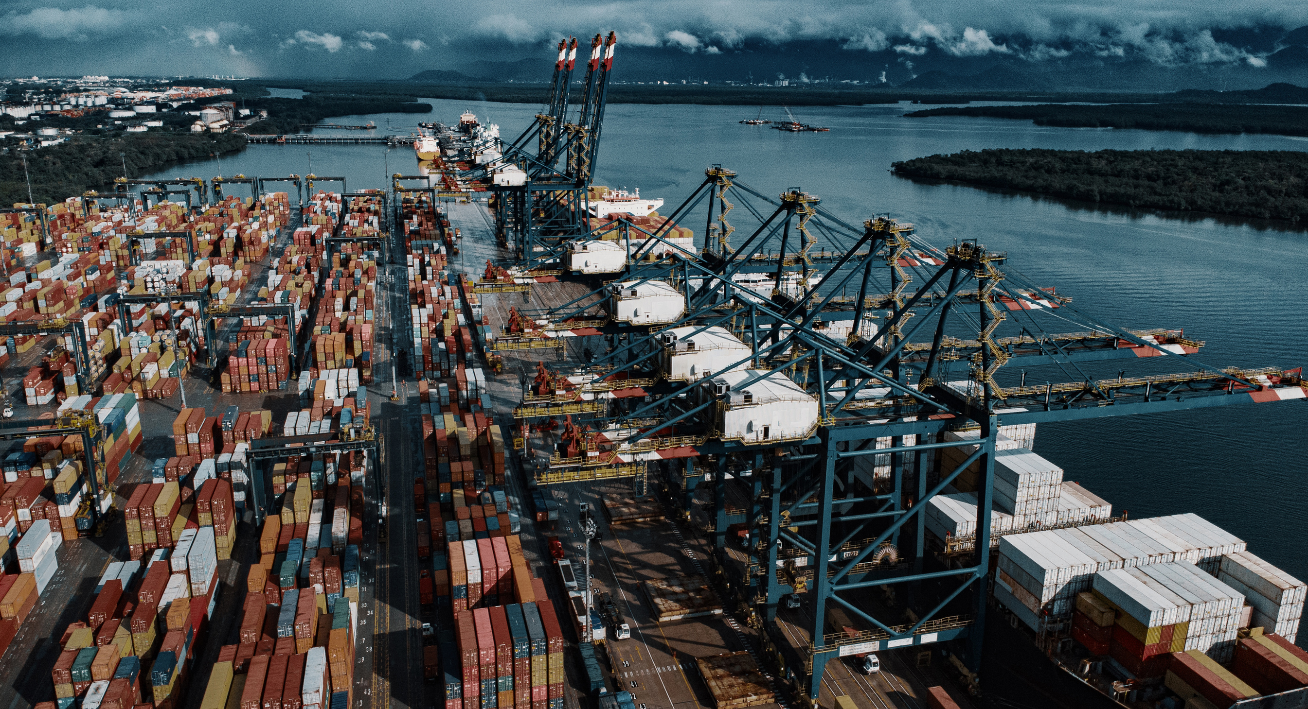

Base normativa de atuação da Antaq
Lei nº 10.233, de 5 de junho de 2001
Lei nº 9.432, de 8 de janeiro de 1997
Dispõe sobre a reestruturação dos transportes aquaviário e cria a Antaq
Dispõe sobre a ordenação do transporte aquaviário
Decreto nº 4.122, de 13 de fevereiro de 2002
Lei nº 8.987, de 13 de fevereiro de 1995
Regulamenta a Lei nº 10.233, de 2001.
Dispõe sobre o regime de concessão e permissão da prestação de serviços públicos previsto no art. 175 da Constituição Federal
Lei nº 12.815, de 5 de junho de 2013
Conhecida como Lei dos Portos, confere à Antaq a condução dos procedimentos licitatórios de áreas e instalações localizadas dentro dos portos organizados
Decreto nº 12.555, de 16 de julho de 2025
Dispõe sobre as regras, os critérios e os procedimentos o Programa de Estímulo ao Transporte por Cabotagem – BR do Mar
Decreto nº 8.033, de 27 de junho de 2013
Regulamenta a Lei dos Portos e detalha como a Antaq deve regular, supervisionar e fiscalizar a exploração portuária
Lei nº 13.848, de 25 de junho 2019
Conhecida como a Lei das Agências Reguladoras, dispõe sobre a gestão, organização, processo decisório e controle social
Lei nº 13.874, de 20 de setembro de 2019
Institui a Declaração de Direitos de Liberdade Econômica, dispondo sobre a atuação do Estado como agente normativo e regulador
35

Slide 36
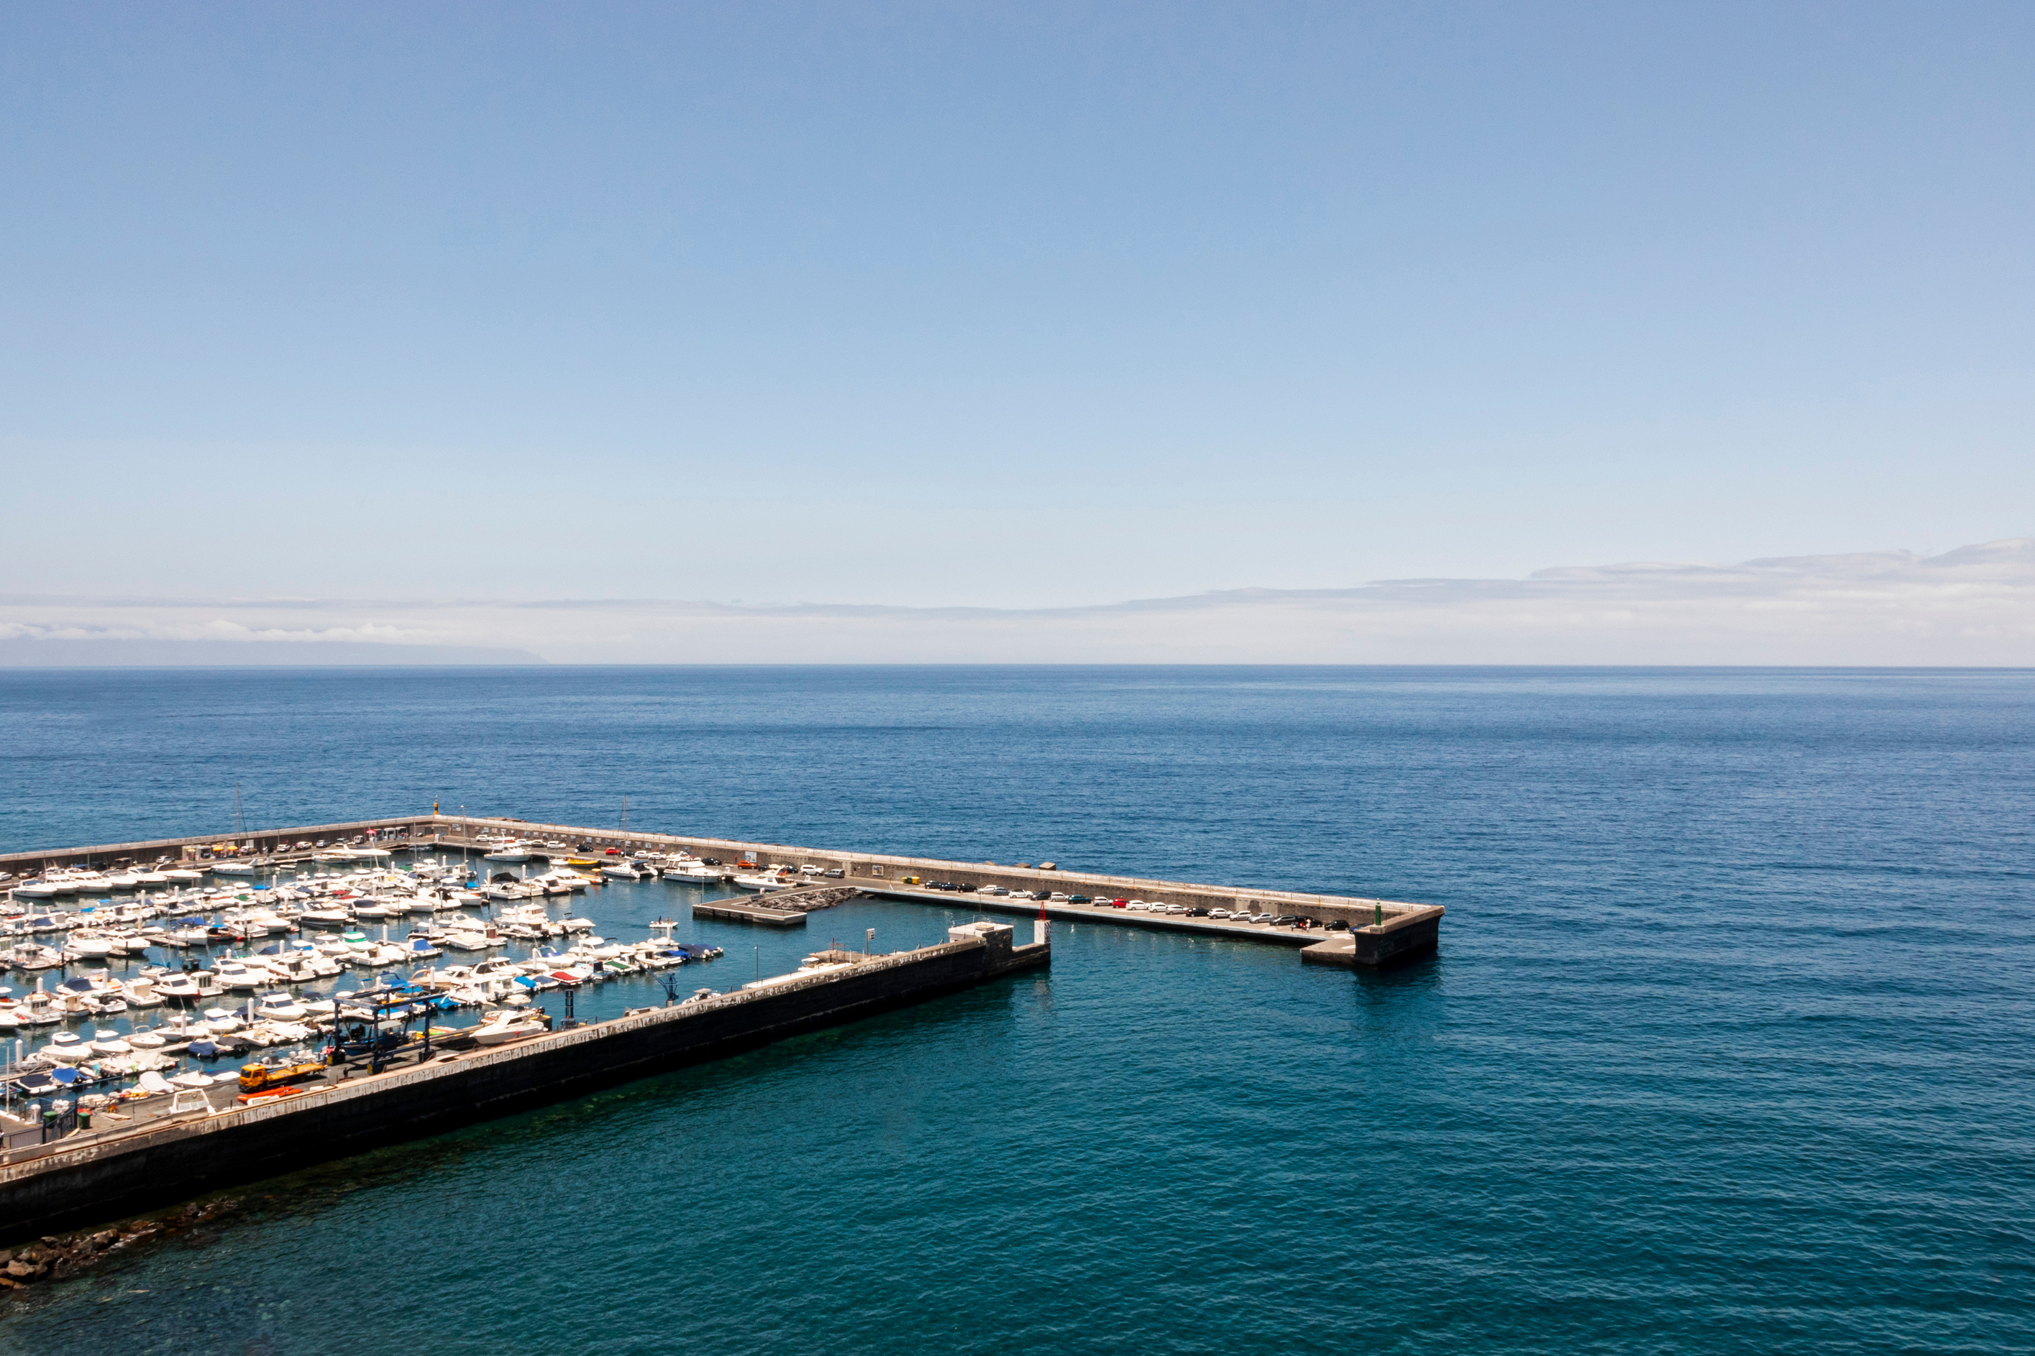
Políticas e programas de governo
Como executora de planos, políticas e programas federais, especialmente oriundos do MPOR, a auxilia na implementação das seguintes políticas públicas:
POLÍTICA NACIONAL DE TRANSPORTES
PLANO NACIONAL DE LOGÍSTICA (PNL)
PLANEJAMENTO INTEGRADO DE TRANSPORTES (PIT)
PROGRAMA DE PARCERIAS E INVESTIMENTOS (PPI)
PLANO PLURIANUAL (PPA) 2024-2027
Estabelece princípios, objetivos e diretrizes para orientar o planejamento, a gestão e a execução das ações do setor de transportes, abrangendo todos os modais. Seu foco é promover um sistema de transportes eficiente, seguro, integrado e sustentável
Um dos principais instrumentos que o Poder Público dispõe para planejar, no longo prazo, a infraestrutura de transportes, estabelecendo a visão de futuro, as necessidades e oportunidades de infraestrutura de transporte para o Brasil até 2035
Contempla um conjunto de instrumentos — Plano Nacional de Logística, Planos Setoriais dos subsistemas (rodoviário, ferroviário, hidroviário, portuário e aeroviário), Plano Geral de Parcerias e Plano Geral de Ações Públicas — que definem diretrizes, metas e ações para orientar investimentos
Define os projetos prioritários para o País e prioriza arrendamentos e desestatizações portuárias, dos quais a Antaq é responsável pelos procedimentos de leilão, bem como pela estruturação de parcerias com a iniciativa privada para a concessão de infraestrutura hidroviária
A Antaq integra o programa finalístico “3105- Portos e Transportes Aquaviários”, cujo objetivo geral é “promover o desenvolvimento, a eficiência, a qualidade, a competitividade e a segurança dos portos e do transporte aquaviário”
PROGRAMA DE ESTÍMULO AO TRANSPORTE POR CABOTAGEM
POLÍTICA NACIONAL DE RECURSOS HÍDRICOS
POLÍTICA NACIONAL PARA OS RECURSOS DO MAR
POLÍTICA NACIONAL DE RESÍDUOS SÓLIDOS
PROGRAMA NACIONAL DE DRAGAGEM PORTUÁRIA E HIDROVIÁRIA II
Institui o Sistema Nacional de Gerenciamento de Recursos Hídricos e determina a utilização racional e múltipla dos recursos hídricos, incluindo o transporte aquaviário, com vistas ao desenvolvimento sustentável
Promove a integração do mar territorial e plataforma continental ao espaço brasileiro e a exploração racional dos oceanos. Também cria a Comissão Interministerial para os Recursos do Mar, que articula ações federais na Zona Costeira, e que promulgou a Agenda Ambiental Portuária em 1998
Determina as diretrizes relativas à gestão integrada e ao gerenciamento de resíduos sólidos, às responsabilidades dos geradores e do poder público e aos instrumentos econômicos aplicáveis
Conhecido como BR do Mar, intenciona ampliar e modernizar o uso da cabotagem (transporte de cargas por via marítima entre portos brasileiros), aumentando a oferta e melhorando a qualidade desse transporte
No âmbito do Programa, a Antaq é a autoridade reguladora e fiscalizadora técnica dos serviços de dragagem e de sua eficiência operacional e de gestão, assegurando a navegabilidade, a profundidade adequada dos canais e o cumprimento de segurança e a continuidade dos serviços
36

Slide 37
Divisão de Competências
Organizacionais na Antaq
Análise das diretrizes do Regimento Interno (Resolução nº 116/2024) e do processo de regulamentação de subunidades (Processo SEI nº 50300.013050/2024-26).
37

Slide 38
Regimento Interno vs. Atos Próprios
Regimento Interno (RI 116/2024)
O Regimento Interno é a espinha dorsal jurídica que estipula as competências legais gerais e a estrutura macro da agência.
Foco de Atuação: Abrange a governança corporativa até o 3º nível hierárquico, estabelecendo as responsabilidades diretas da Diretoria Colegiada, das Unidades de Integridade e das Unidades de Apoio ao Processo Decisório.
Atos de Competência Próprios (Portarias)
Conforme delegação prevista no próprio Regimento Interno, as atribuições detalhadas e operacionais do 4º nível hierárquico e abaixo (subunidades) são definidas por Portarias específicas.
Foco de Atuação: Regula as rotinas internas de seções, divisões e coordenadorias (como SAVC, STAI, DICON, entre outras), garantindo flexibilidade administrativa e atualização contínua conforme novas dinâmicas setoriais.
38

Slide 39
Estrutura organizacional
(até o 3o. nível)
Diretoria Colegiada
Diretoria-Geral
Diretoria
Diretoria
Diretoria
Diretoria
Assessoria de Comunicação e Cerimonial
Assessoria de Relações Parlamentares e Institucionais
Gerência de Tecnologia e Gestão da Informação
Assessoria de Relações Internacionais
Gabinete do Diretor-Geral
Corregedoria
Ouvidoria
Auditoria Interna
Procuradoria Federal
junto à Antaq
Secretaria-Geral
Gerência de Governança, Gestão e Planejamento
Secretaria Especial de Licitações e Concessões
Comissão de Ética
Superintêndencia de Administração e Finanças
Superintêndencia de ESG e Inovação
Superintêndencia de Fiscalização e Coordenação das Unidades Regionais
Superintêndencia de Outorgas
Superintêndencia de Estudos e Projetos Hidroviários
Superintêndencia de Regulação
Gerência de Gestão de Pessoas
Gerência de Estatística e Avaliação de Desempenho
Gerência de Planejamento e Inteligência da Fiscalização
Gerência de Outorgas de Autorização
Gerência Especial de Estudos
Gerência de Regulação Portuária
Gerência de Orçamento e Finanças
Gerência de Meio Ambiente e Sustentabilidade
Gerência de Recursos e de Apoio Técnico
Gerência de Afretamento da Navegação
Gerência de Estudos Hidroviários
Gerência de Regulação da Navegação
Gerência de Licitações e Contratos
Gerência de Coordenação das Unidades Regionais
Gerência de Portos Organizados
Gerência de Recursos Logísticos
Gerências e Unidades Regionais
Fonte: Resolução n° 116/2024 alterada pela Resolução n° 120/2024
39

Slide 40
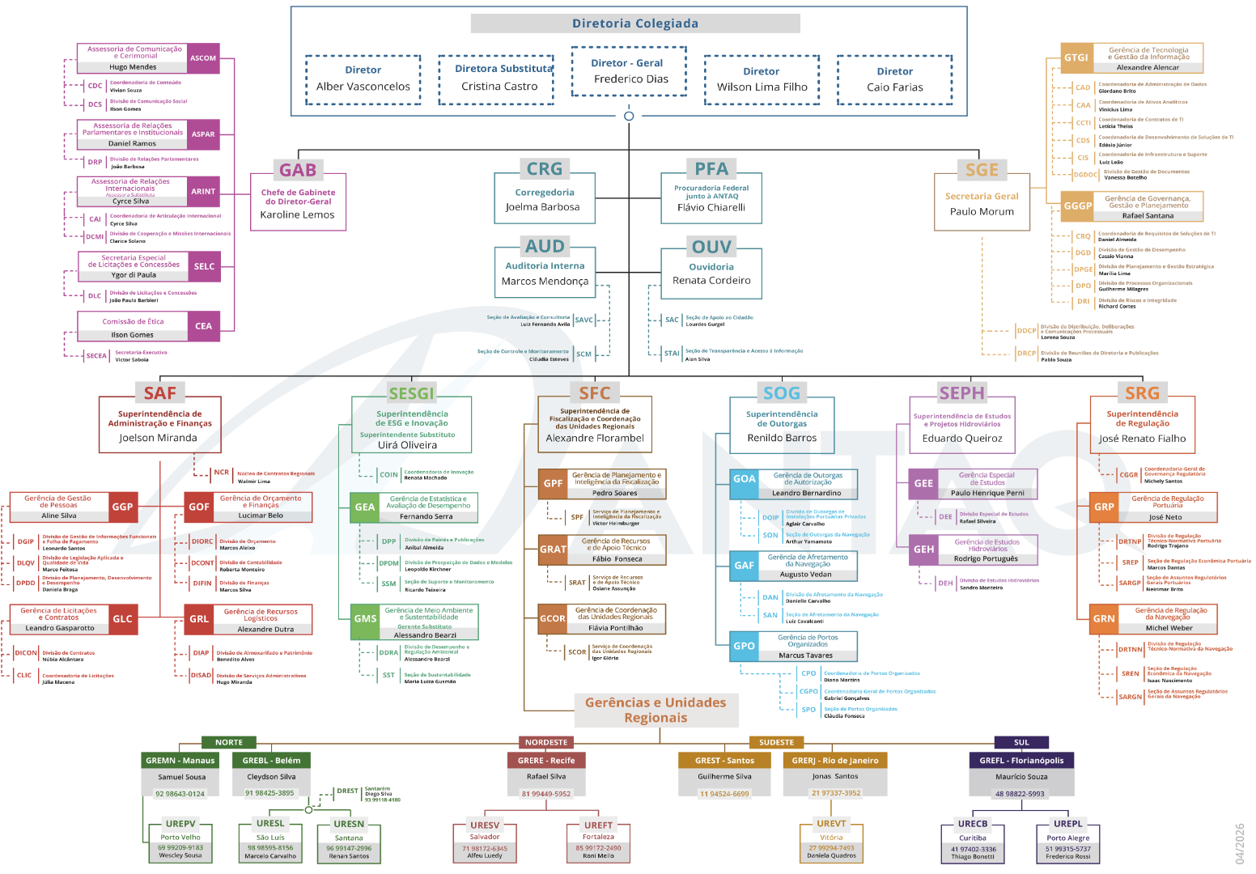
Estrutura organizacional
(até o 4o. nível)
40

Slide 41
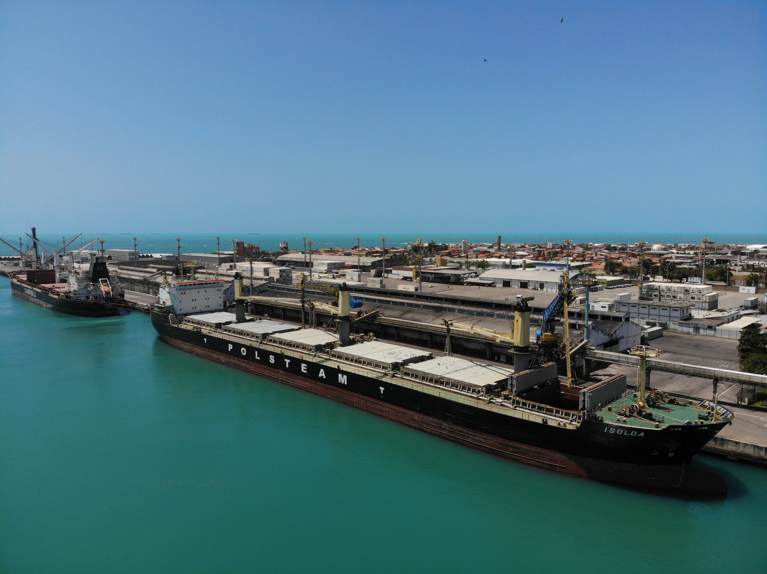
Visão geral das competências institucionais
Regulação e Fiscalização
Antaq regula e fiscaliza o transporte aquaviário e infraestrutura portuária para garantir eficiência e segurança.
Gestão de Outorgas e Contratos
A agência gere outorgas e contratos, assegurando equilíbrio entre interesses públicos e privados no setor aquaviário.
Produção de Estudos e Dados
Antaq realiza estudos de demanda e análise tarifária para apoiar decisões e planejamento de longo prazo.
Defesa dos Direitos dos Usuários
A agência atua na arbitragem de conflitos e protege os direitos dos usuários do transporte aquaviário
41

Slide 42
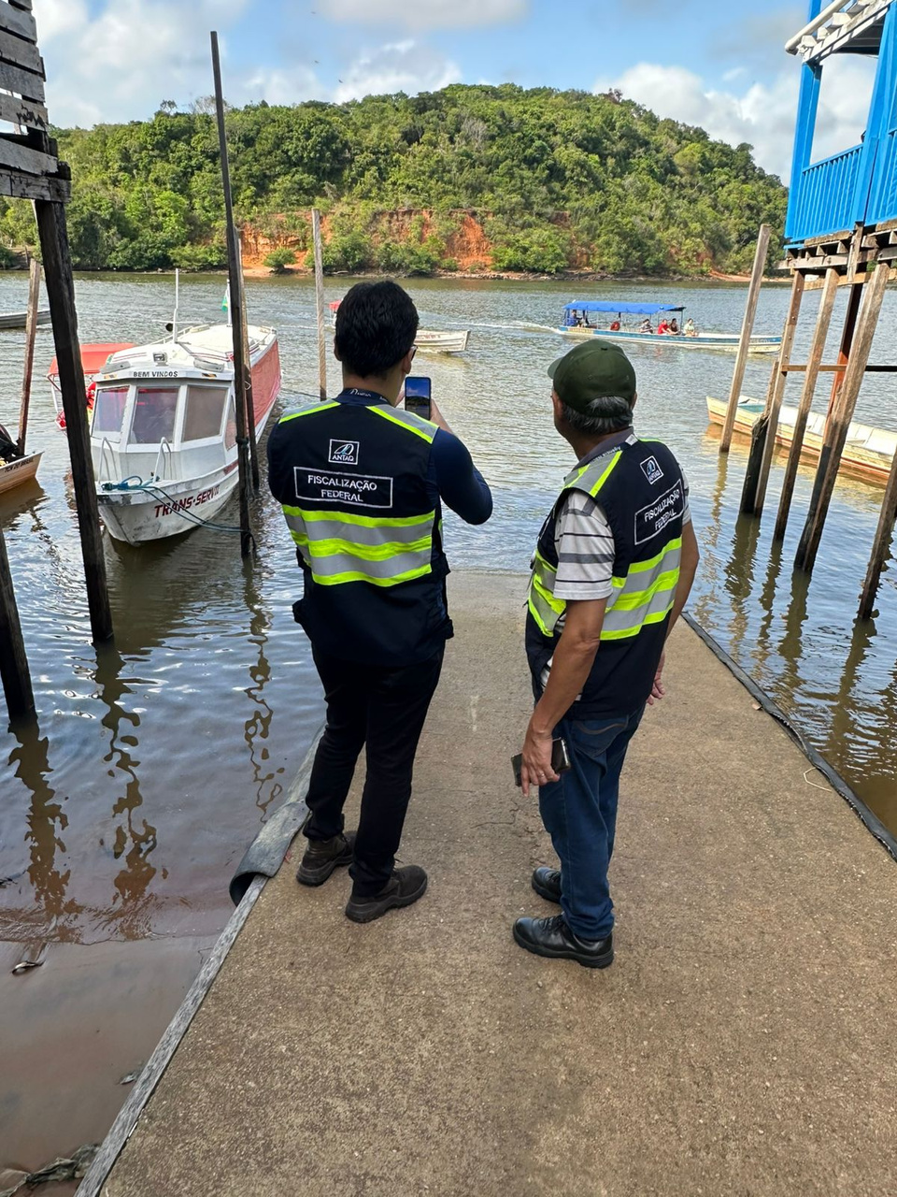
Regulação
Função Reguladora
A Antaq estabelece normas para garantir qualidade, segurança, eficiência e sustentabilidade no setor aquaviário.
Promoção da Concorrência
A agência define mecanismos para prevenir práticas anticompetitivas e assegurar equilíbrio entre operadores e usuários.
Instrumentos Modernos de Regulação
Agenda Regulatória, AIR e ARR garantem decisões baseadas em evidências e participação social transparente.
Revisão Normativa Contínua
A constante atualização normativa permite adaptação às mudanças de mercado e tecnologia no setor aquaviário.
42

Slide 43
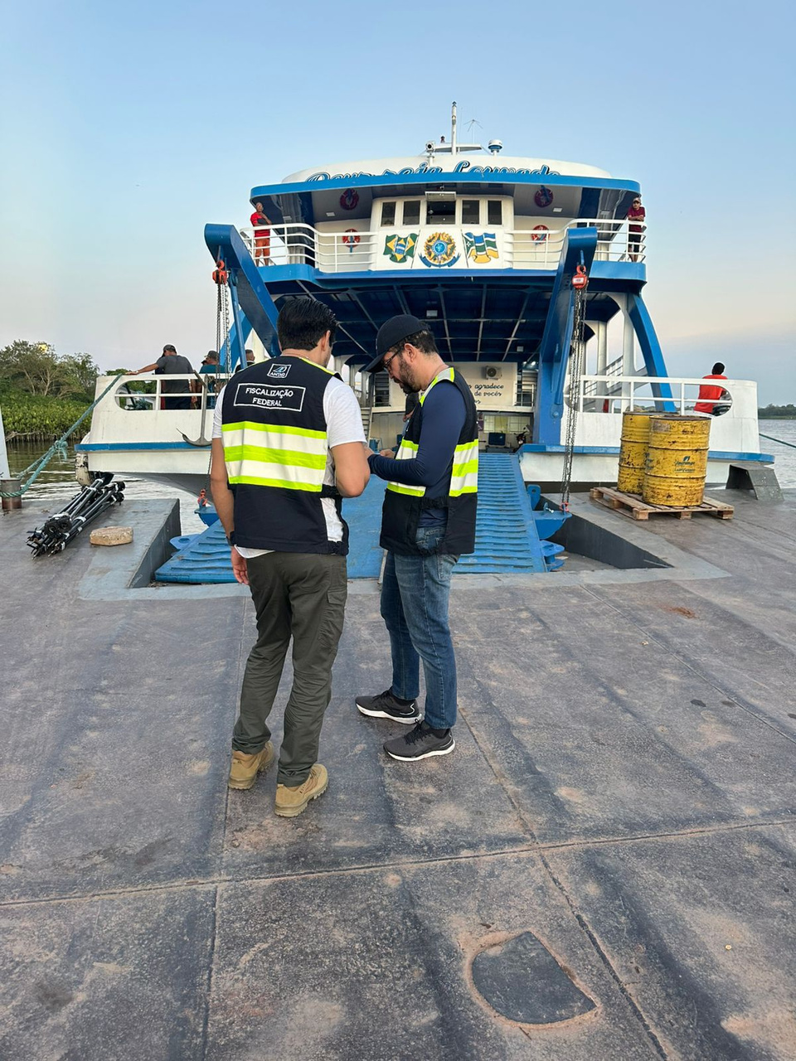
Autorização e gestão contratual
Gestão de Outorgas
A gestão de outorgas abrange concessão, autorização e acompanhamento da exploração de serviços aquaviários.
Análise Técnica e Jurídica
Inclui avaliação técnica, jurídica e econômica dos pedidos para garantir conformidade e interesse público.
Supervisão e Investimentos
Supervisão constante assegura investimentos para expansão e modernização da infraestrutura portuária e aquaviária.
Licitações e Competitividade
Realização de licitações promove competitividade e atração de novos investimentos no setor aquaviário.
43

Slide 44
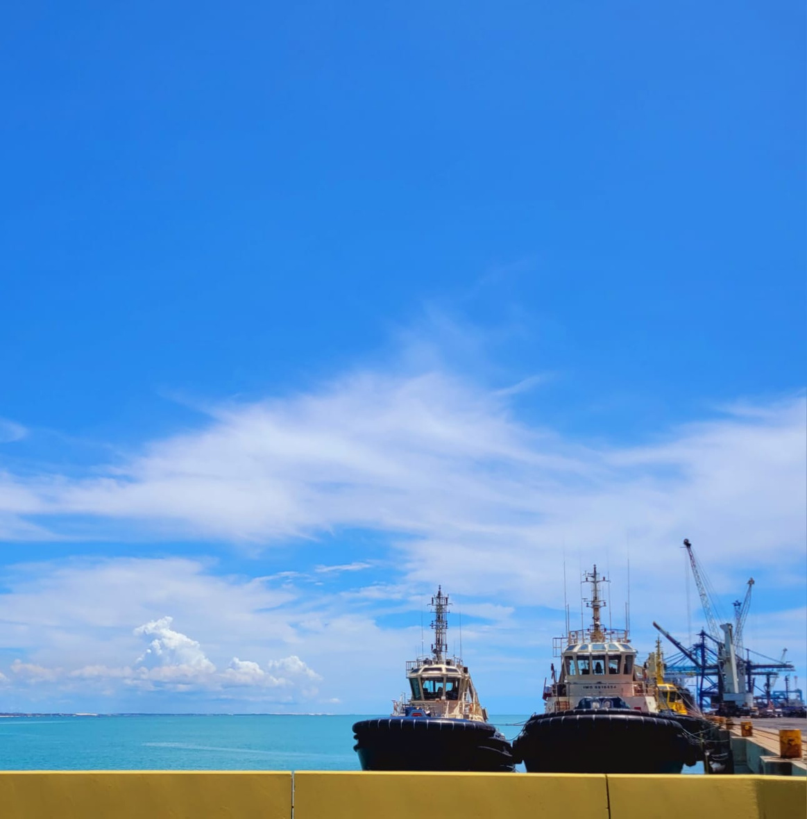
Fiscalização
Monitoramento e inspeção contínua
A fiscalização envolve monitoramento sistemático para garantir conformidade com normas e contratos regulatórios.
Aplicação de sanções administrativas
Sanções como advertências e multas são aplicadas quando irregularidades são identificadas durante a fiscalização.
Medidas preventivas e orientação
Fiscalização também promove regularização voluntária e orientação para prevenir infrações futuras.
Uso de inteligência e dados
Dados e inteligência orientam ações mais eficientes, fortalecendo o ambiente regulatório e a confiança dos usuários.
44

Slide 45
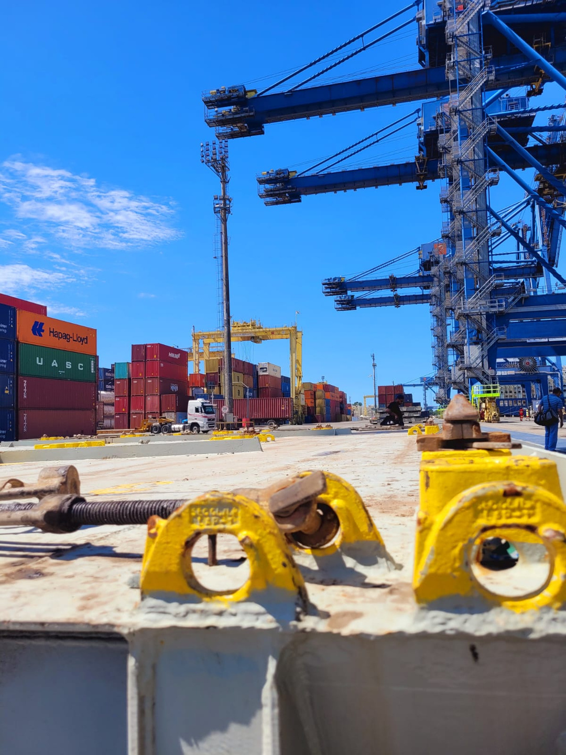
Produção de conhecimento
Produção de Estudos e Dados
A Antaq produz estudos estratégicos que sustentam decisões regulatórias e políticas públicas no setor aquaviário.
Monitoramento e Avaliação
Dados atualizados permitem monitorar eficiência dos operadores e avaliar impacto das medidas regulatórias.
Tecnologia e Transparência
Uso de ferramentas analíticas aprimora qualidade das informações e promove transparência para a sociedade.
45

